Slide 1

EM KHÁM PHÁ ĐẤT NƯỚC VIỆT NAM (TIẾT 3)

Slide 2



Slide 3

BÀI HÁT NÓI VỀ ĐIỀU GÌ ?
CA NGỢI VẺ ĐẸP QUÊ HƯƠNG ĐẤT NƯỚC

Slide 4

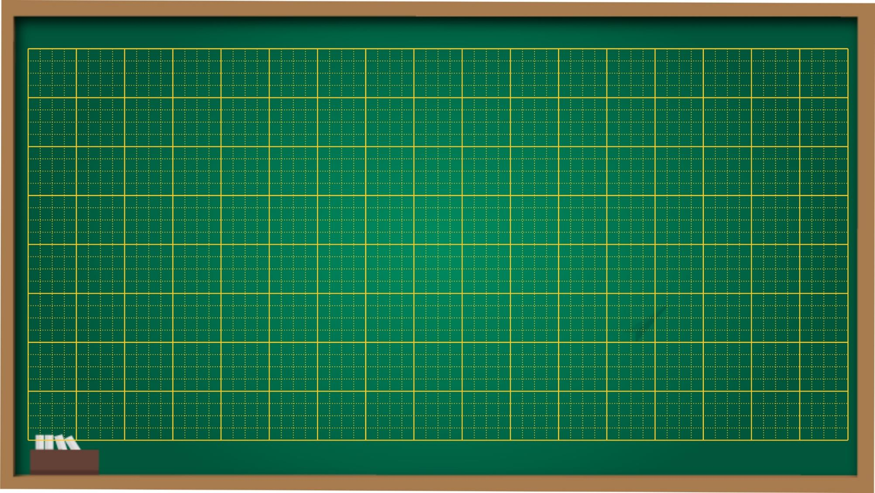




Thứ … ngày…tháng….năm 2022.
Đạo đức
Em khám phá đất nước Việt Nam (Tiết 3)

Slide 5

LUYỆN TẬP, THỰC HÀNH

Slide 6

Em hãy chọn 1 trong 2 chủ đề sau để thảo luận cùng bạn.
+ Chủ đề 1: Việt Nam đang phát triển từng ngày.
+ Chủ đề 2: Con người Việt Nam đáng quý biết bao.

Slide 7

Đại diện các nhóm trình bày.

Slide 8
Hoạt động vận dụng

Slide 9
Vẽ tranh theo ý thích

Slide 10
Em hãy vẽ tranh một trong các chủ đề sau:
1. Vẽ Quốc kì của nước ta.
2. Vẽ cảnh đẹp nơi em ở.
3. Người Việt Nam mà em ngưỡng mộ.

Slide 11


Trưng bày sản phẩm

Slide 12
Giao lưu, chia sẻ

Slide 13
Việt Nam cờ đỏ sao vàng
Thắm màu truyền thống, vẻ vang nước nhà
Mỗi lần em hát Quốc ca
Chào cờ Tổ quốc, hứa là trò ngoan.
Lời khuyên

Slide 14


